Slide 1
Mikroekonomie XMIK Nedokonalá konkurence
05. 11. 2024
Olomouc
Autor: Ing. Jaroslav Škrabal, Ph.D.

Slide 2
Nedokonale konkurenční firma
Nyní se pokusíme objasnit model fungování trhu v případě, že dojde ke vzniku „nedokonalostí“.
První, co si musíme uvědomit, je to, že firmy nabízejí diferencovaný produkt a tím se dostávají do situace, kdy mohou ovlivňovat cenu svých výrobků.
2/62

Slide 3
Nedokonale konkurenční firma
Tím se dostáváme k nejdůležitější podmínce existence nedokonalé konkurence, tím je záporný sklon poptávkové křivky po produkci firmy.
Existence takovéhoto sklonu nutí producenty k ovlivňování ceny své produkce a na druhé straně dává také spotřebiteli možnost tuto cenu ovlivňovat.
3/62

Slide 4
Nedokonale konkurenční firma
Z cenových příjemců (v dokonale konkurenčním prostředí) se stávají cenoví tvůrci.
Další nedokonalostí je to, že v reálné ekonomice nemůžeme abstrahovat (nepřihlížet) od nákladů, které vznikají firmám v případě jejich vstupu do odvětví, jak jsme to předpokládali u dokonalé konkurence.
4/62

Slide 5
Nedokonale konkurenční firma
Náklady spojené s pořizováním kapitálových statků, nebo nových technologií nejsou zanedbatelné a vytvářejí tak bariéry vstupu do odvětví.
5/62

Slide 6
Nedokonale konkurenční firma
Za hlavní příčinu vedoucí ke vzniku nedokonalé konkurence je považována existence tržní síly firem.
Znamená pro firmu možnost ovlivňovat cenu svých produktů a stanovit ji na úrovni přesahující mezní náklady.
Nemůže ji však stanovit jakkoliv vysokou, ale jen do té výše, aby nezpůsobila pokles poptávky po svých produktech.
6/62

Slide 7
Nedokonale konkurenční firma
Vznik tržní síly, čili vznik nedokonalé konkurence, podporují následující faktory:
výlučné vlastnictví výrobních faktorů
rostoucí výnosy (úspory) z rozsahu
patenty, licence a koncese
nedokonalé informace.
7/62

Slide 8
Nedokonale konkurenční firma
Na nedokonale konkurenčním trhu tedy existují tři druhy firem, a to:
monopol (extrémní forma),
oligopol a
monopolní konkurence (nejvíce se přibližuje dokonalé konkurenci).
8/62

Slide 9
Nedokonale konkurenční firma
Firma v nedokonalé konkurenci může ovlivnit tržní cenu (míra ovlivňování ceny firmou závisí na konkrétní formě konkurence).
Protože se výrobek dané firmy liší od výrobků jiných firem, může daná firma stanovit jeho cenu.
Nedokonalá konkurence - trh, na kterém existuje alespoň jeden prodávající (firma), který může ovlivnit tržní cenu.
Rozhodování nedokonale konkurenční firmy je obsažnější - volba optimálního objemu produkce, stanovit výši ceny,
9/62

Slide 10
Nedokonale konkurenční firma
Individuální poptávková křivka v nedokonalé konkurenci odráží chování spotřebitelů vůči produktu nabízenému konkrétní firmou, která má moc ovlivňovat cenu.
Na rozdíl od dokonale konkurenčního trhu, kde je poptávková křivka pro jednotlivou firmu horizontální (firma může prodávat jakékoliv množství za tržní cenu), v nedokonalé konkurenci je poptávková křivka klesající.
To znamená, že firma může prodat více výrobků pouze za cenu nižší, než je současná cena.
10/62

Slide 11
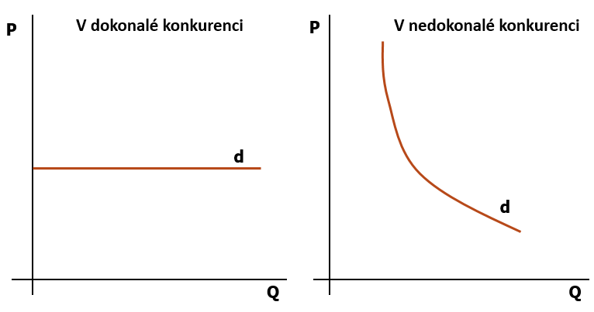
Nedokonale konkurenční firma
Individuální poptávková křivka
11/62

Slide 12
Hlavní příčiny vzniku nedokonalé konkurence
Nákladové podmínky - v podobě tzv. úspor z rozsahu výroby.
Při výrobě velkého objemu produkce se náklady rozpočítávají na větší počet výrobků = průměrné náklady s růstem produkce klesají.
Bariéry konkurence:
Právní restrikce - ochranná známka, patenty, copyright, ...
Dává majitelům výsadní právo vyrábět daný produkt.
Diferenciace produktu - každý výrobce přichází na trh s produkcí, která se liší od produkce konkurence.
12/62

Slide 13
Další faktory vedoucí k nedokonalosti trhu
Nedostatečná informovanost tržních subjektů.
Vlastnictví důležitého výrobního faktoru v rukou jedné firmy.
Zásahy státu do tržního mechanismu (regulace cen).
Politické okolnosti (vznik OPEC - Organisation of Petrol Exporting Countries).
OPEC vznikla v roce 1960 jako kartel, který koordinuje ropnou politiku mezi členskými zeměmi s cílem ovlivňovat ceny ropy na světovém trhu.
Tento politický krok měl významný vliv na nabídku ropy, její cenu a světové hospodářství, protože OPEC prostřednictvím kvót na těžbu ovlivňuje, kolik ropy bude na trhu k dispozici.
13/62

Slide 14
Rovnováha firmy v nedokonalé konkurenci
Firma je tedy v rovnováze, vyrábí-li objem produkce, při němž maximalizuje svůj zisk - rovnovážný objem produkce tedy odvozuje ze vztahu MR = MC .
Náklady jsou ovlivněny výrobou a charakter konkurence je neovlivňuje.
Charakter příjmů je avšak charakterem konkurence ovlivněn zásadně.
Výrobci můžou ovlivnit ceny a víme, že s růstem objemu produkce tuto cenu snižují.
Pokles ceny bude tedy mít vliv na příjmy firmy.
14/62

Slide 15
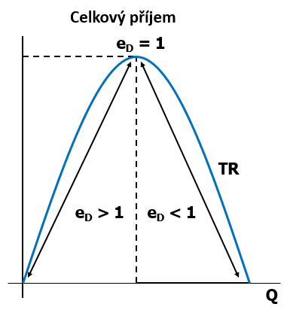
Příjmy v nedokonalé konkurenci
Na levé straně je graf celkového příjmu (TR) ve vztahu k objemu produkce (Q).
Křivka má tvar obráceného „U“, což znamená, že celkový příjem nejprve roste, ale po dosažení maxima začne klesat.
Když je cenová elasticita poptávky $e_{D}>1$(elastická poptávka), celkový příjem roste s rostoucím objemem produkce.
V bodě, kde $e_{D}=1$(jednotková elasticita), celkový příjem dosahuje svého vrcholu.
Jakmile $e_{D}<1$(neelastická poptávka), celkový příjem s dalším růstem objemu klesá.
15/62

Slide 16
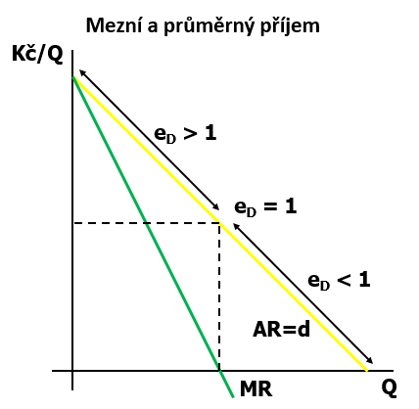
Příjmy v nedokonalé konkurenci
Na pravé straně je graf mezního příjmu (MR) a průměrného příjmu (AR) ve vztahu k objemu produkce.
Křivka AR (žlutá čára) odpovídá poptávkové křivce, protože průměrný příjem je příjem na jednotku (tedy cena).
Křivka MR (zelená čára) leží pod křivkou AR a klesá strměji.
To je charakteristické pro nedokonalou konkurenci, kde MR je nižší než AR, protože firma musí snížit cenu, aby prodala více jednotek.
Stejně jako u TR i zde platí, že v elastické části poptávky $e_{D}>1$ je mezní příjem kladný.
V bodě, kde $e_{D}=1$, je MR nulový, což je bod maximálního TR.
Pokud je $e_{D}<1$, MR je záporný, což znamená, že další zvýšení produkce by vedlo ke snížení celkového příjmu.
16/62

Slide 17
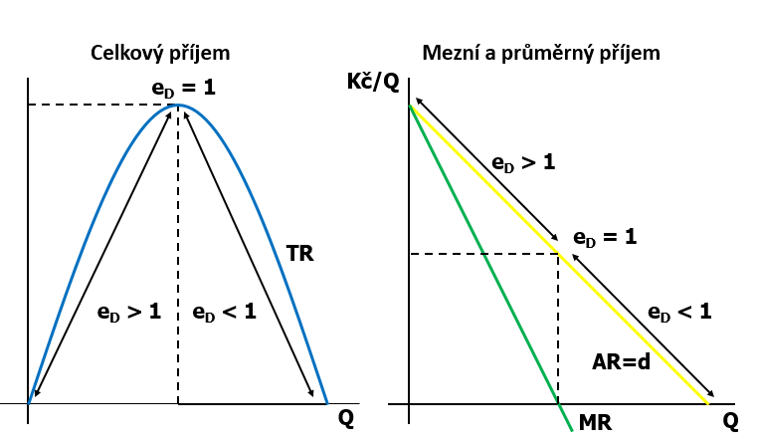
Příjmy v nedokonalé konkurenci
17/62

Slide 18
Celkový příjem v nedokonalé konkurenci
Celkový objem produkce získáme ze vztahu TR = P*Q
Celkové příjmy mohou růst nebo klesat (závisí to na elasticitě poptávky po produkci firmy).
Poptávka je elastická - procentní růst objemu prodané produkce je větší než procentní pokles ceny, takže přestože cena klesá, celkový příjem roste.
Poptávka je neelastická - procentní růst objemu prodané produkce je menší než procentní pokles ceny, takže snižuje-li firma cenu, její celkový příjem klesá.
18/62

Slide 19
Mezní a průměrný příjem firmy v nedokonalé konkurenci
Definice jednotkových příjmů:
MR = ∆TR /∆Q
AR = TR / Q = P
Dvě základní odlišnosti od konkurence dokonalé:
Křivky AR a MR mají zápornou směrnici, což je důsledek záporné směrnice individuální poptávkové křivky.
Křivka MR není totožná s křivkou AR, ale klesá rychleji.
19/62

Slide 20
Mezní příjem v nedokonalé konkurenci
Protože v případě nedokonalé konkurence poptávková křivka klesá, mezní příjem (MR) klesá s růstem výroby a musí být nižší než ceny, za které se prodává poslední jednotka (MR < P).
MR je podobně jako TR ovlivněn elasticitou poptávky:
MR > 0 - když je poptávka elastická
MR = 0 - když je poptávka jednotkově elastická
MR < 0 - když je poptávka neelastická
20/62

Slide 21
Neefektivnost nedokonale konkurenčního trhu
Při existenci nedokonalé konkurence dochází k projevům neefektivnosti (výrobní i alokační).
Jak již víme, neefektivností se rozumí stav, kdy firmy vyrábí méně, než by mohly a za vyšší ceny.
Výrobní efektivnost nastává tehdy, produkují-li firmy takový rozsah produkce, při kterém jsou minimalizovány dlouhodobé průměrné náklady.
Protože ani monopol, ani oligopol a ani monopolistická konkurence neprodukují na úrovni nejnižších průměrných nákladů, jsou výrobně neefektivní.
21/62

Slide 22
Neefektivnost nedokonale konkurenčního trhu
Alokační efektivnost znamená, že množství vyrobené produkce odpovídá množství, které je poptáváno (a spotřebováno).
Jinak řečeno dochází k vyrovnání mezních nákladů na produkci a prostředků, které jsou kupující ochotní vydat na koupi dodatečné produkce (což je vlastně cena produktu).
Protože tato podmínka není splněna, všechny typy tržní struktury nedokonalé konkurence jsou také alokačně neefektivní.
22/62

Slide 23
Neefektivnost nedokonale konkurenčního trhu
Protože úroveň produkce nedokonale konkurenčních firem je ze známých důvodů nižší, než je trh schopen akceptovat, dochází také ke ztrátě spotřebitelského přebytku, a to ve prospěch přebytku výrobce.
V nedokonalé konkurenci je přebytek spotřebitele obvykle nižší než v dokonalé konkurenci, protože ceny jsou vyšší a množství nižší kvůli tržní síle firem.
Přebytek výrobce je větší díky schopnosti firem účtovat vyšší ceny než marginální náklady, což vede k vyšším ziskům na úkor spotřebitelského přebytku.
23/62

Slide 24
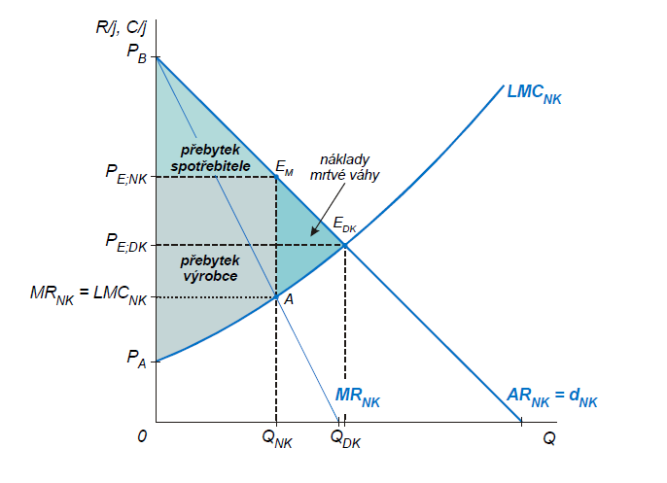
Neefektivnost nedokonale konkurenčního trhu
Neefektivnost nedokonale konkurenční firmy
Kč/Q
24/62

Slide 25
Neefektivnost nedokonale konkurenčního trhu
Zatímco v podmínkách dokonalé konkurence je bod rovnováhy v $E_{DK}$a dochází tak k maximalizaci celkového užitku (a maximalizaci užitku spotřebitele), v podmínkách nedokonalé konkurence, je rovnováha posunuta do bodu $E_{NK}$, což odpovídá úrovni produkce $Q_{NK}$ a ceně $P_{NK}$PNK.
Dochází ke zvýšení přebytku výrobce na úkor přebytku spotřebitele a navíc vznikají náklady mrtvé váhy.
Náklady mrtvé váhy vyjadřují produkci, která nebyla vzhledem k podmínkám nedokonalé konkurence vyrobena. Existence nákladů mrtvé váhy je tak projevem neefektivnosti nedokonale konkurenčních trhů.
25/62

Slide 26
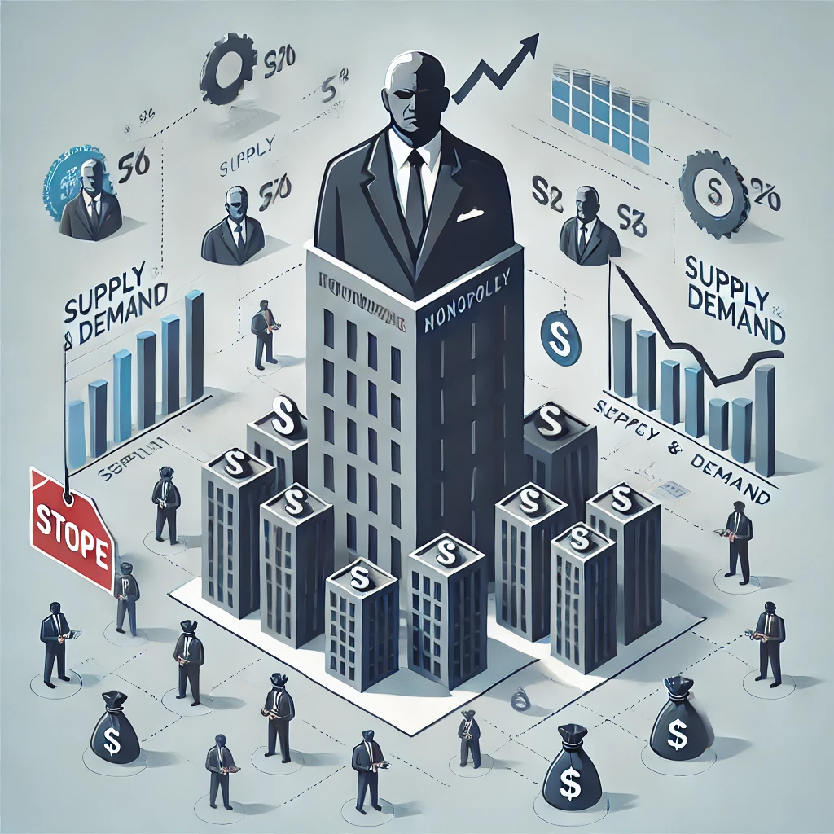
Monopol
Monopol je protipólem dokonalé konkurence.
Základní předpoklady pro existenci monopolu:
existence jediného výrobce (firmy) na trhu,
diferenciace produktu,
bariéry vstupu jiných firem do odvětví.
Protože je monopol jediný výrobce daného zboží, jeho produkce je produkce celého odvětví.
Individuální poptávka = tržní poptávka.
26/62

Slide 27
Rovnováha monopolu
Na rozdíl od dokonalé konkurence individuální křivka klesá.
Křivka mezních příjmů klesá rychleji než křivka poptávky.
Podstatná odlišnost od dokonalé konkurence je v tom, že monopol sám stanoví cenu své produkce.
Protože je jediným výrobcem na trhu prodává za cenu, která maximalizuje jeho zisk.
Kupující však musí být ochotní ji akceptovat.
MR = MC
P > MC
27/62

Slide 28
Rovnováha monopolu
Rovnováha monopolu nastává v situaci, kdy monopolní firma maximalizuje svůj zisk, což se děje tam, kde se rovná mezní příjem (MR) meznímu nákladu (MC).
Monopol má tržní moc, což mu umožňuje ovlivňovat cenu a množství prodávaného zboží, a tím může vytvářet zisky, které by byly v konkurenčním prostředí obtížně dosažitelné.
28/62

Slide 29
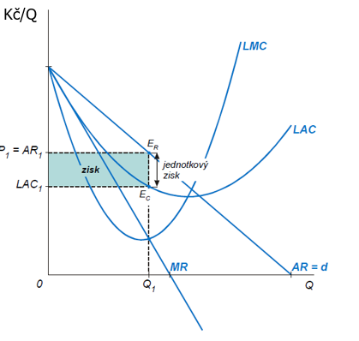
Graf monopolu
Graf ukazuje úroveň výstupu monopolu.
Obsah obdélníku (tmavě vyšrafovaná plocha) představuje celkový zisk, který monopolní firma při prodeji produkce Q1 realizuje navíc.
Tento monopolní zisk (někdy nazýván monopolní rentou) je projevem tržní síly monopolu.
29/62

Slide 30
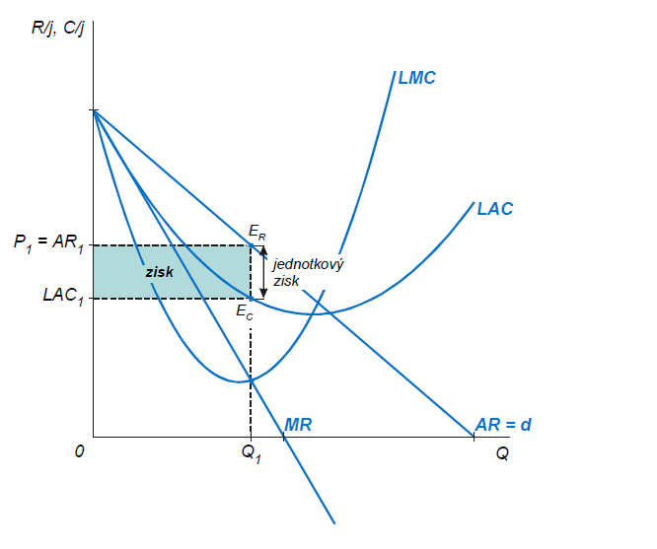
Graf monopolu
Kč/Q
30/62

Slide 31
Graf monopolu
Existence monopolní firmy na trhu pro spotřebitele nevýhodou, a to ze dvou hledisek.
Prvním je to, že realizuje svou produkci za vyšší ceny než dokonale konkurenční firma.
Druhým je to, že monopol, z důvodu dosažení zisku, omezuje nabídku a tím snižuje spotřebu.
Tím, že monopol vyrábí méně, než může a za ceny vyšší než musí, způsobuje také ztrátu spotřebitelského přebytku.
31/62

Slide 32
Křivka nabídky v podmínkách monopolu
V podmínkách monopolu neexistuje nabídková křivka, protože neexistuje jediný vztah mezi cenou a množstvím.
Firma v dokonalé konkurenci může nabízet různá množství při různých cenách.
U monopolu firma může nabízet různá množství při stejné ceně nebo stejné množství při různých cenách.
nemůžeme jednoznačně nakreslit jeho nabídkovou křivku.
32/62

Slide 33
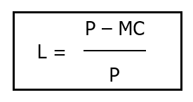
Monopolní síla
Monopolní síla je schopnost stanovit cenu vyšší než mezní náklady.
Stupeň monopolní síly je možno vyjádřit pomocí Lernerova indexu (L).
Pro vyjádření monopolní síly se používá:
Míra koncentrace - % podíl nejsilnějších firem v odvětví na produkci odvětví
Zisk – diskutabilní kritérium
33/62

Slide 34
Regulace monopolu
V podmínkách monopolu nejsou plně využity zdroje, které má společnost k dispozici a ty, které jsou využívány, jsou využívány málo efektivně.
Nejdůležitější usměrňovací nástroje:
Antitrustové zákony – zakazují určité chování firmy na trhu a omezují různými způsoby sílu monopolu.
Daňová politika
Možnost převést monopol do státního vlastnictví
Cenová regulace
34/62

Slide 35
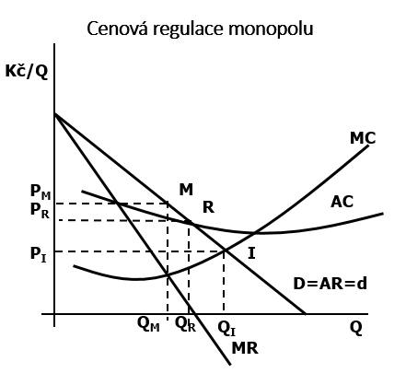
Regulace monopolu
Cenová regulace dovoluje monopolistovi stanovit cenu jen tak vysokou, aby pokryla průměrné náklady.
Při regulované ceně zaniká monopolní zisk a monopol realizuje jen normální zisk.
35/62

Slide 36
Monopson
Monopson je opakem monopolu a představuje trh, na němž je jen jeden kupující.
Síla monopsonu je schopnost kupujícího ovlivnit cenu ve svůj prospěch.
Dovoluje kupujícím kupovat zboží za nižší cenu než v podmínkách dokonalé konkurence.
stát jako jediný kupující vojenské produkce
36/62

Slide 37
Oligopol
Další tržní strukturou, která je v reálné ekonomice převažující, je oligopol.
Toto odvětví je charakteristické existencí několika firem, které jsou právě tak velké, aby mohly ovlivňovat cenu na trhu a tím i určitou část tohoto trhu.
Přitom musí při svém rozhodování o výši produkce a cenách zohledňovat existenci konkurentů (firmy se tak stávají na sobě závislé).
37/62

Slide 38
Oligopol
Stejně jako u monopolní struktury, i v oligopolní struktuře rozeznáváme několik typů firem:
podle typu nabízeného produktu rozeznáváme čistý oligopol (produkt je homogenní, např. ocelářský průmysl) nebo diferencovaný oligopol (produkt je diferencovaný, např. automobilový nebo tabákový průmysl),
podle toho, na které straně trhu vyvíjí svou činnost, hovoříme na straně nabídky o nabídkovém oligopolu a na straně poptávky o oligopsonu,
podle počtu firem a jejich podílu na trhu – pokud v odvětví vyrábějí jen dvě firmy, hovoříme o duopolu, jestliže je na trhu firem více, ale jedna ovládá většinu tohoto trhu, hovoříme o oligopolu s dominantní firmou.
38/62

Slide 39
Oligopol
Vedle těchto typů oligopolů existuje ještě jedna tržní struktura, kterou označujeme jako koluzivní (smluvní) oligopol.
To je situace, kdy v odvětví existuje několik velkých firem, které spolu uzavírají dohody o cenách a rozdělení trhů (koluze).
Tyto dohody mají povětšinu zamezit cenovým válkám (ve kterých se firmy snaží snížením cen vyčerpat konkurenty, což sice vede k poklesu cen, ale zároveň to může ohrožovat efektivnost celého odvětví) a zvýšit společný zisk na úkor spotřebitele.
Tento typ oligopolu se na trhu chová stejně jako monopol, a proto jsou jeho podmínky rovnovážného výstupu a ceny stejné (jako rovnost MC a MR nebo výše zisku).
39/62

Slide 40
Oligopol
Koluzivní oligopol vzniká veřejnou formu i na bázi tajných dohod.
Takovýto oligopol se pak označuje jako kartel.
Kartely jsou zakázán, a pokud jsou prokázány, jsou postihovány.
Jejich existence bývá většinou krátkodobá, k čemuž přispívá i to, že smluvní partneři mají tendenci smlouvu nedodržovat (snaha o zvýšení zisku na úkor ostatních členů kartelu).
40/62

Slide 41
Oligopol
Dalším modelem, který je v reálné ekonomice častější, je model cenového vůdce.
Jedná se o takovou tržní strukturu, kdy je celková tržní poptávka rozdělena mezi jednu velkou dominantní firmu a skupinu malých a středních firem, kterým říkáme konkurenční lem.
Postavení firem tak není rovnocenné.
Dominantní firma svým postavením určuje ceny v odvětví a menší firmy tak představují příjemce ceny, kteří se ceně dominantní firmy přizpůsobují.
41/62

Slide 42
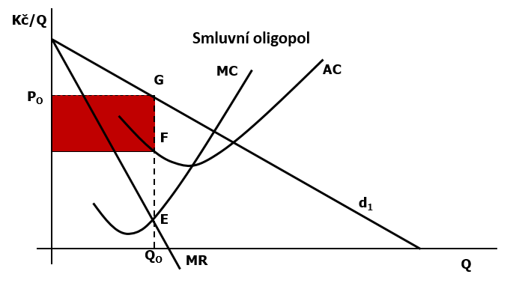
Graf oligopolu
42/62

Slide 43
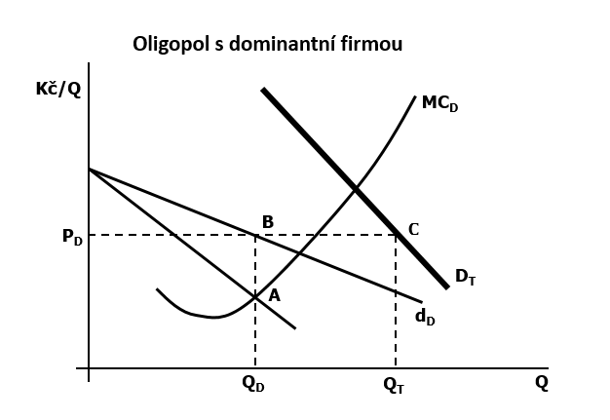
Graf oligopolu s dominantní firmou
43/62

Slide 44
Oligopol
Z výše uvedeného je zřejmé, že oligopol jako tržní struktura je efektivnější než monopol, i přes stále vysoké bariéry vstupu a vyšší cenu, než je cena v dokonale konkurenčním prostředí (i zde platí pravidlo P > MC = MR).
Tato vyšší efektivita vyplývá z existence konkurence, která vede k tomu, že cena v odvětví je nižší než cena na monopolním trhu a vyrábí se i více produkce.
44/62

Slide 45
Monopolistická konkurence
Třetím typem tržní struktury nedokonalé konkurence je monopolistická konkurence.
Je to tržní struktura, která se nejvíce blíží dokonalé konkurenci, avšak nesoucí znaky konkurence nedokonalé.
Znaky dokonalé konkurence jako atomistická tržní struktura a nízké bariéry vstupu, stojí proti znakům konkurence nedokonalé, jako je diferencovaný produkt a existence tržní síly.
45/62

Slide 46
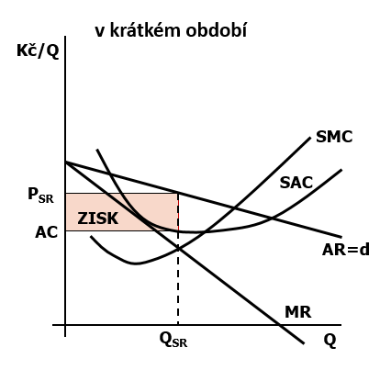
Monopolistická konkurence
Firma má monopol nad svou produkcí – sama si stanoví ceny.
Poptávková křivka po produkci firmy je vysoce elastická, protože další firmy nabízejí substituty.
V krátkém období firma může realizovat monopolní zisk – sklon poptávkové křivky.
46/62

Slide 47
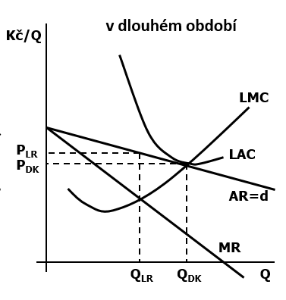
Monopolistická konkurence
V dlouhém období je ale tento monopolní zisk stlačen na nulu v důsledku pohybu mezi odvětvími.
Monopolní zisk přiláká konkurenci a poptávka po produkci firmy klesne.
Nové firmy přicházejí do odvětví do doby, kdy není monopolní zisk nulový.
47/62

Slide 48
Monopolistická konkurence
48/62

Slide 49
Monopolistická konkurence
V krátkém období se tedy firma v podmínkách monopolní konkurence chová stejně jako monopol, v dlouhém období však dosahuje nulového ekonomického zisku.
Ačkoliv monopolně konkurenční firma prodává za ceny vyšší než v podmínkách dokonalé konkurence (platí, že P > MC), můžeme konstatovat, že má k ní ze všech typů nedokonalé konkurence nejblíže a je tedy pro spotřebitele nejpřijatelnější.
49/62

Slide 50
Výrobní a alokační efektivnost monopolistické konkurence
Výrobní efektivnost nastává, když firma vyrábí na úrovni, která minimalizuje průměrné náklady na výrobu.
V případě monopolistické konkurence firmy obvykle nedosahují výrobní efektivnosti, protože produkují méně než při minimálních průměrných nákladech.
50/62

Slide 51
Výrobní a alokační efektivnost monopolistické konkurence
Tento jev je způsoben tím, že každá firma se snaží diferencovat svůj produkt, což často vede k přebytečným nákladům na marketing a inovace.
V důsledku toho výrobní kapacita není plně využita a průměrné náklady jsou vyšší, než by mohly být v dokonalé konkurenci.
51/62

Slide 52
Výrobní a alokační efektivnost monopolistické konkurence
Alokační efektivnost nastává, když se zdroje v ekonomice přidělují tak, že cena produktu odpovídá mezním nákladům (MC).
V monopolistické konkurenci firmy obvykle nastavují cenu nad mezními náklady, aby maximalizovaly zisk (MR=MC).
52/62

Slide 53
Výrobní a alokační efektivnost monopolistické konkurence
To vede k tomu, že množství vyprodukovaného zboží je nižší než to, které by odpovídalo alokační efektivnosti.
Tento rozdíl mezi cenou a mezními náklady znamená, že zdroje nejsou alokovány optimálně.
53/62

Slide 54
Přehled jednotlivých tržních struktur
kritérium | Dokonalá konkurence | Nedokonalá konkurence
 |  | monopol | oligopol | monopolistická konkurence
počet firem v odvětví | velmi mnoho | jedna | málo | mnoho
produkt | homogenní | diferencovaný | diferencovaný | diferencovaný
bariéry vstupu | žádné | velké | určité | žádné
možnosti firmy ovlivnit cenu | žádné | výrazná | značná | omezená
podmínka rovnovážného Q produkce | MR = MC | MR = MC | MR = MC | MR = MC
vztah P a MC | P = MC | P > MC | P > MC | P > MC
54/62

Slide 55
K procvičení
1. Monopolní výrobce má MC=AC=10 Kč. Křivka tržní poptávky je dána vztahem P=40-Q. Vypočtěte a zakreslete:
Objem produkce a cenu, při niž monopol maximalizuje celkový čistý ekonomický zisk
Objem produkce a cenu „dokonalé konkurence“
55/62

Slide 56
K procvičení
1. Monopolní výrobce má MC=AC=10 Kč. Křivka tržní poptávky je dána vztahem P=40-Q. Vypočtěte a zakreslete:
Objem produkce a cenu, při niž monopol maximalizuje celkový čistý ekonomický zisk
MR = MC
MR = MC
P = 40-Q
P = 40-Q
40 – 2Q = 10
P = 40-15
TR = P * Q
-2Q = - 40 +10
P = 25 Kč
TR = (40-Q)*Q
-2Q = -30
$$TR=40Q − Q^{2}$$
Q = 15 ks
$$MR=40 −2Q$$
$$MC=10$$
56/62

Slide 57
K procvičení
1. Monopolní výrobce má MC=AC=10 Kč. Křivka tržní poptávky je dána vztahem P=40-Q. Vypočtěte a zakreslete:
b) Objem produkce a cenu „dokonalé konkurence“
P = MC
P = 40-Q
40-Q = 10
P = 40 - 30
-Q = - 40 +10
P = 10 Kč
Q = 30 ks
57/62

Slide 58
K procvičení
2. Nedokonalý konkurent chce maximalizovat svoje celkové příjmy. Křivka poptávky je popsána rovnicí P=180–15Q. Jak velký objem produkce má nabízet a za jakou cenu?
MR = 0
P = 180 – 15Q
TR = (180 – 15Q) * Q
TR = 180 Q – 15Q²
MR = 180 – 30 Q
180 – 30Q = 0
-30 Q = - 180
Q = 6 Ks
P = 180 – 15 * 6
P = 180 – 90
P = 90 Kč
58/62

Slide 59
K procvičení
3. Víte-li, že firma je charakterizována těmito
proměnnými: $TR=50Q − {2Q}^{2}$ a MC = 2Q
Určete množství, cenu a zisk monopolu maximalizující tržby
Určete množství, cenu a zisk monopolu maximalizující zisk
59/62

Slide 60
K procvičení
3. Víte-li, že firma je charakterizována těmito
proměnnými: $TR=50Q − {2Q}^{2}$ a MC = 2Q
Určete množství, cenu a zisk monopolu maximalizující tržby
$$TR=50Q −2Q^{2}$$
$$P=AR=50 −2Q$$
π = TR - TC
$$MC=2Q$$
$$P=50 −2Q$$
$$π=\left(50Q − {2Q}^{2}\right)−(Q^{2})$$
$$MR=0$$
$$π=\left(50∗12,5 − {2∗12,5}^{2}\right)−({12,5}^{2})$$
$$P=50 −2∗12,5$$
$$MR=50 −4Q$$
$$π=312,5 −156,25$$
$$P=25 Kč$$
$$50 −4Q=0$$
$$π=156,25 Kč$$
$$−4Q=−50$$
$$\frac{π}{j}=\frac{156,25}{12,5}=12,5 Kč/ks$$
$$Q=12,5 ks$$
60/62

Slide 61
K procvičení
3. Víte-li, že firma je charakterizována těmito
proměnnými: $TR=50Q − {2Q}^{2}$ a MC = 2Q
Určete množství, cenu a zisk monopolu maximalizující zisk
MR = MC
$$P=AR=50 −2Q$$
π = TR - TC
$$P=50 −2Q$$
$π=(50Q − {2Q}^{2}$) – ($Q^{2})$
$$MR=50 −4Q$$
$$P=50 −2∗8,33$$
$$MC=2Q$$
$π=(50∗8,33 − {2∗8,33}^{2}$) – (${8,33}^{2})$
$$P=33,34 Kč$$
$$50 −4Q=2Q$$
$$π=208,33 Kč$$
$$−4Q −2Q=−50$$
$$−6Q=−50$$
$$Q=8,33 ks$$
61/62

Slide 62
DĚKUJI ZA POZORNOST

